Slide 1



1ra. ENCUESTA DE GÉNERO DEL SECTOR O&G EN LA ARGENTINA

Slide 2
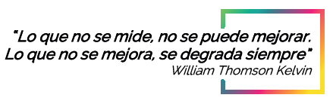

Slide 3
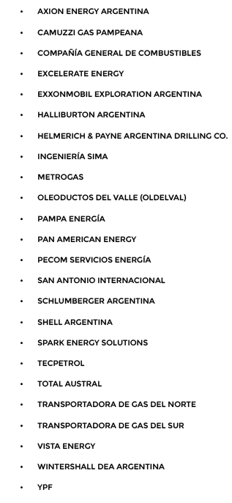
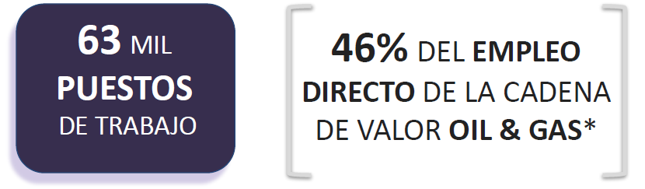
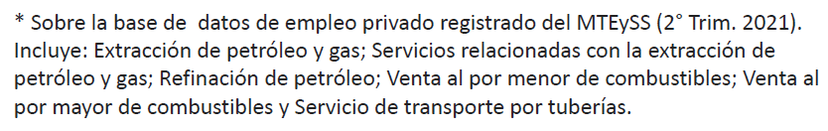
Datos generales
43 empresas de la cadena de valor finalizaron la encuesta
24 empresas miembro del IAPG patrocinaron el proyecto

Slide 4
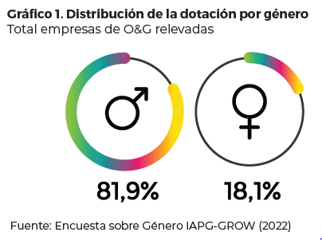
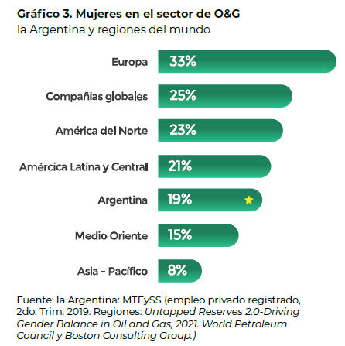
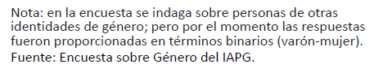
Balance de género de la dotación total del sector O&G

Slide 5
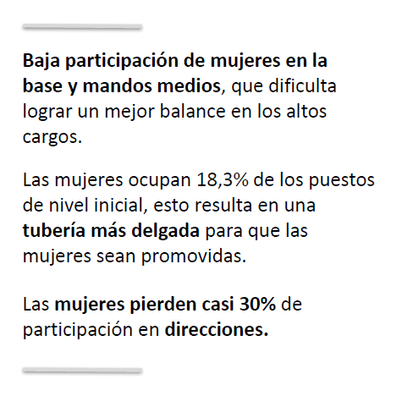
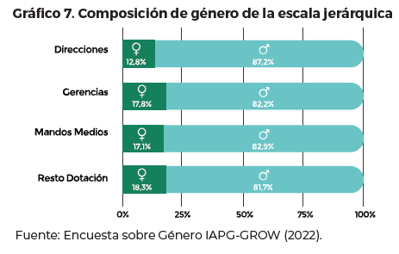
Segmentación Vertical
Notes:
.

Slide 6
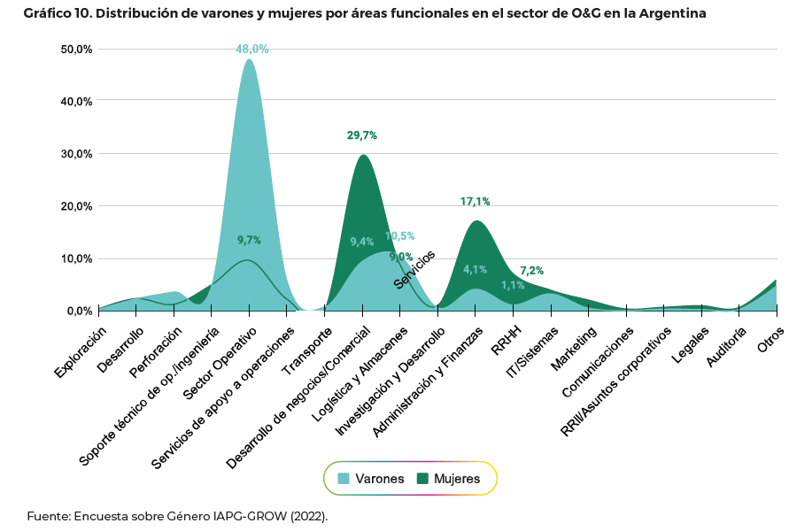
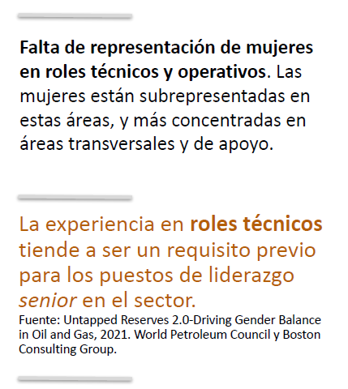
Segmentación Horizontal

Slide 7
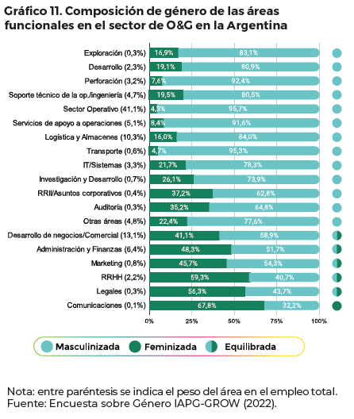
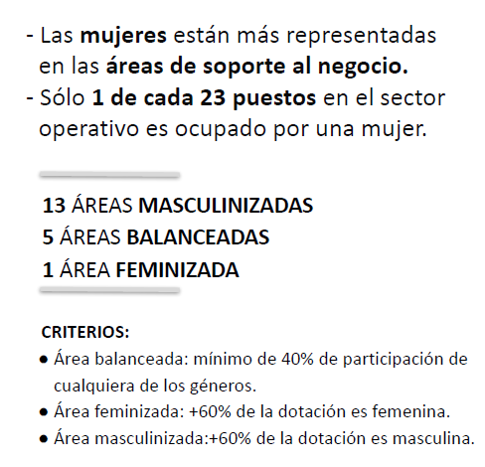
Segmentación Horizontal

Slide 8
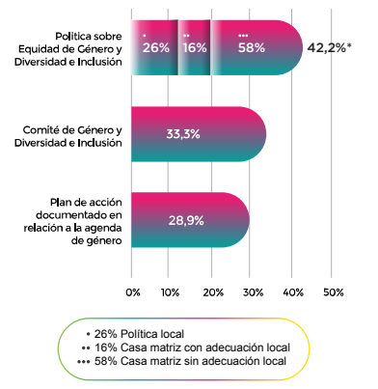


Compromisos Institucionalizados
En general, las empresas que han desarrollado estos compromisos muestran tasas de feminidad unos puntos más altas y mayores avances en la agenda de género.
El 87% de estos Comité fueron creados en los últimos 5 años.

Slide 9
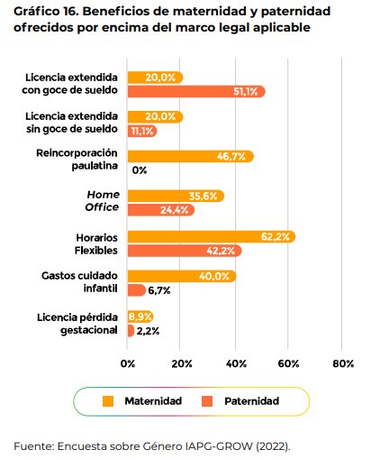
Cuidados y Conciliaciones
Es importante el desarrollo de medidas más equitativas que promuevan la corresponsabilidad en las tareas de cuidado y mejoren la conciliación de la vida personal-laboral acompañando el desarrollo de carrera de varones y mujeres de manera más igualitaria

Slide 10
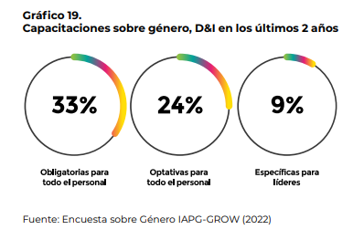
Procesos de RRHH
Capacitación y Formación
Políticas Salariales y KPIs
53% tiene un compromiso escrito que garantiza igualdad salarial por trabajos de igual valor.
62% realiza mediciones salariales periódicas por género y nivel jerárquico.
58% tiene procedimientos internos para la corrección de las desigualdades
33% de las empresas aplica la incorporación de objetivos de D&I en la evaluación de líderes

Slide 11
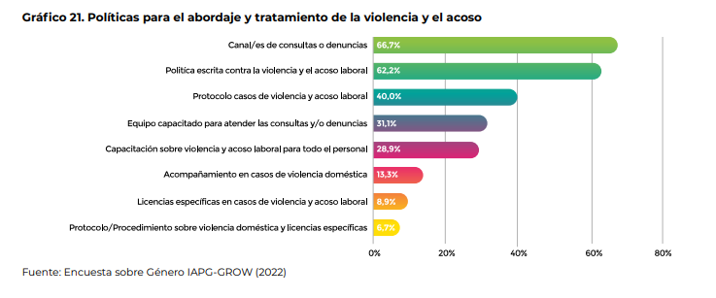
Violencia y Acoso en el ámbito laboral
13,6% de estos protocolos está adaptado al Convenio 190 de la OIT

Slide 12

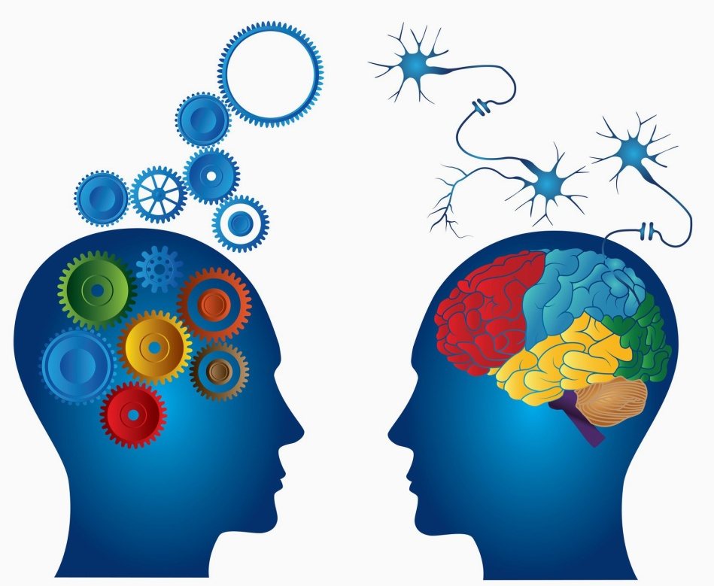
Noviembre 2021
Taller de Habilidades Blandas
Notes:
Viniendo de las ciencias duras, para demostrar que las habilidades blandas son importantes

Slide 13
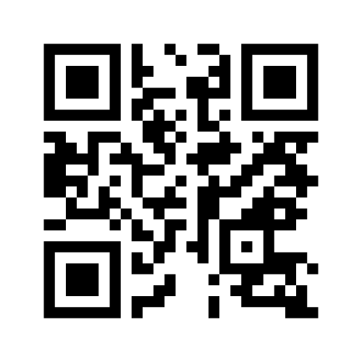
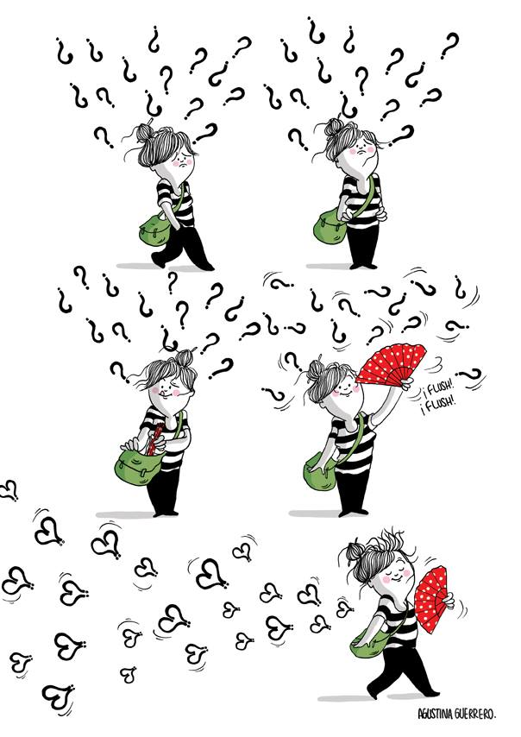
¿Qué es una Habilidad?
www.menti.com
Código 2449 7636
Notes:
Talento, destreza, competencia
Dicho esto, todos los seres humanos se distinguen por poseer algún tipo de destreza innata (o destrezas en menor o mayor medida). Sin embargo, no todos contamos con la misma capacidad para realizar las mismas actividades.
La habilidad es la aptitud innata, talento, destreza o capacidad que ostenta una persona

Slide 14
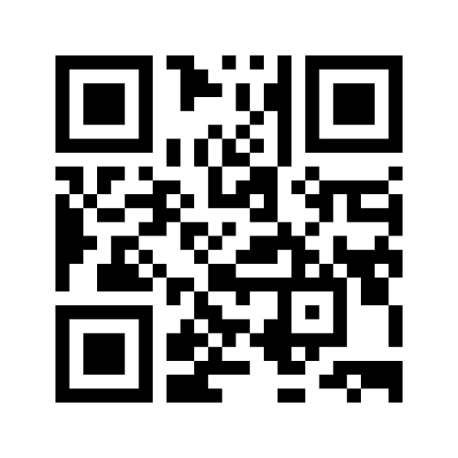

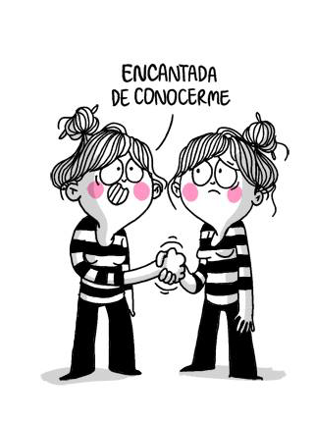
Si tuvieran que presentarse con una habilidad
¿Cuál sería?
www.menti.com
Código 6377 3790
Notes:
. X ejemplo no soy hábil en la cocina pero si para organizando reuniones. Soy hábil hablando no escribiendo, para hacer trabajar a los otros y no para trabajar yo.
Negociando , hago todo tipo de trenza cocidas.

Slide 15
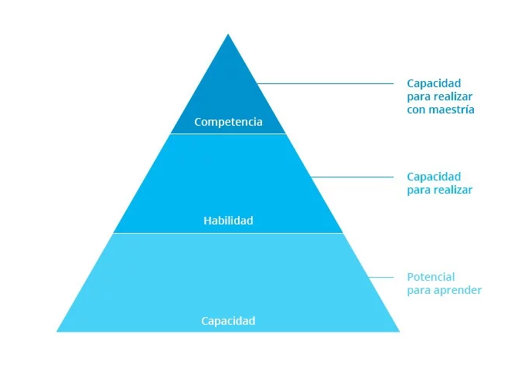
Diferencia entre Habilidad y Competencias
Competencia
Las competencias son aquellos rasgos individuales y características que le permiten al individuo desempeñarse de forma óptima.
Habilidad
La habilidad es la capacidad (habitualmente innata) que un individuo tiene para hacer algo, cumplir una función y similares.
Capacidad
La capacidad es el conjunto de cualidades o aptitudes que hacen que la persona pueda ser capaz de desarrollar o ejecutar una tarea, desempeñar un cargo concreto, etc.
Notes:
En resumen, se trata de una cuestión de “ser capaz” de realizar una tarea: si se es capaz, se dice que la persona tiene una competencia o habilidad. Si no, pero tiene potencial para conseguirlo, se dice que solo tiene la capacidad.
Capacidad
que tenga capacidad no quiere decir que efectivamente posea la formación necesaria para hacerlo,. Se refiere más bien al potencial de aprendizaje.
Ejemplo:: si te doy una soga, es posible que hagas nudos marineros, la competencia es que sepas donde usarlos.
Alguien tiene la capacidad para aprender a programar en java, pero si n entiende el lenguaje no puede programar , por lo tanto hablamos solo de capacidad,

Slide 16
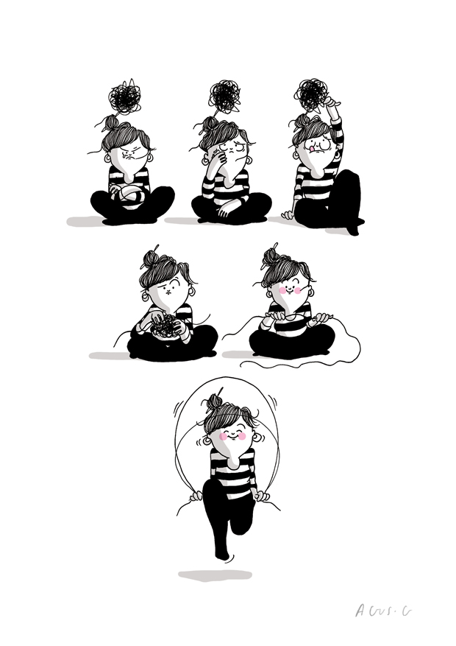
Diferencia entre Habilidad y Competencias
Capacidad “puede hacerlo”
Habilidad “Sabe hacerlo”
Competencia “lo sabe hacer excelente”

Slide 17
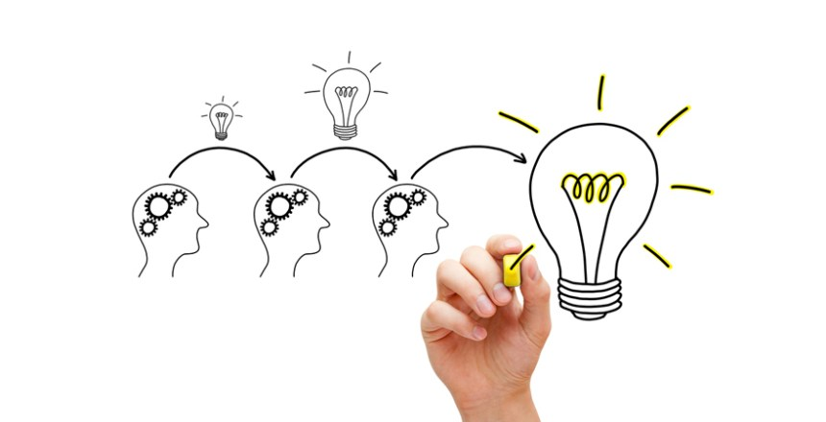
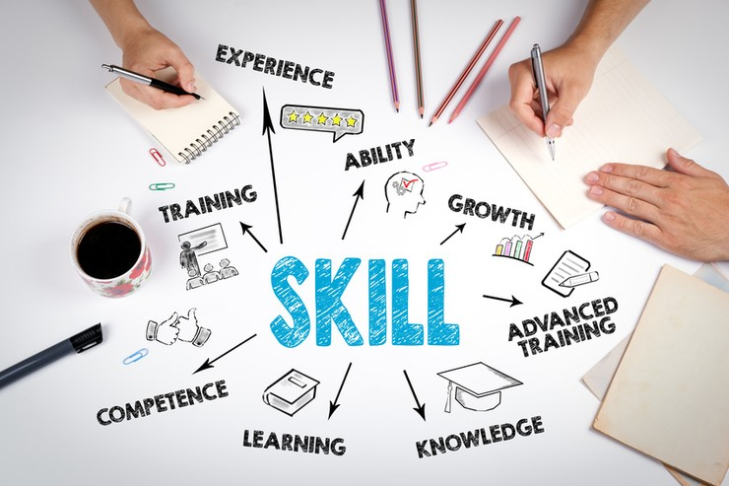
Organizaciones y Habilidades

Slide 18
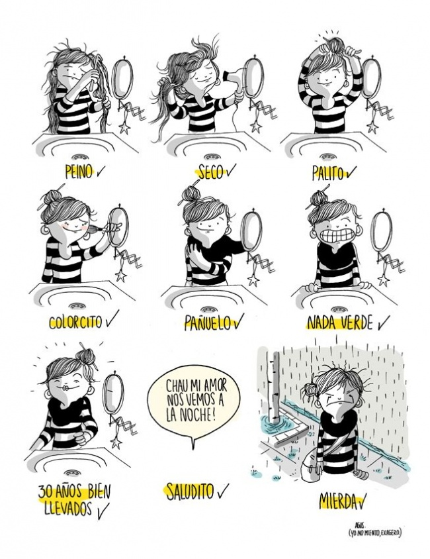

El nuevo mundo BANI: la certeza de la incertidumbre
Brittle – Frágil o quebradizo Anxious – Ansioso o temeroso Non-Linear - No lineal Incomprehensible – Incomprensible
Notes:
Los puntos de referencia del pasado ya no son fiables. Es el tipo de fortaleza ilusoria que tienen determinados sistemas aparentemente sólidos pero que se pueden desmoronar con facilidad. Por ejemplo, países ricos por la explotación de un recurso natural que se vienen abajo con las fluctuaciones de precios
La incertidumbre se convierte en ansiedad, incluso en temor. A eso contribuye también la inundación de noticias desde los medios y la “malinformación
La causa y efecto de los fenómenos se distorsionan por el retraso y la desproporción. la desconexión entre causa y efecto.. Puede que estemos viviendo ahora las consecuencias en el clima de acciones tomadas hace 40 años. Un sistema no lineal es aquel que no se basa en seguir una serie de procesos que arriban a un resultado esperable. En contextos como el actual significa que las acciones que tomamos puede suceder que no generen lo anhelado. X ej, las competencias profesionales que se necesitaban hace un tiempo atrás son ahora diferentes, lideres por jerarquía por conocimiento, hoy hablamos de trabajo en equipo de gestión de colaboración.
4 Cada vez más datos hacen que cualquier problema sea cada vez más incomprensible, nos resulta imposible comprender. El obtener mayor información no nos clarifica- incluso nos genera mayor confusión-,consecuencia del exceso de información. Por fortuna, lo incomprensible hoy no tiene que serlo mañana
El mundo BANI lo podemos definir como el momento actual de caos político, catástrofes climáticas y pandemia global (cisne negro” es un evento que irrumpe por sorpresa de un momento a otro, y que tiene un impacto extremo, como lo fue internet), Vivimos en condiciones no son simplemente inestables, sino caóticas.
En un mundo BANI los desafíos son cada vez más exigentes: Menos recursos para más gente, costos crecientes, cada vez más exigencias (medio ambiente, emisiones, uso de energía) y que todo lo que era fácil de resolver ya está resuelto...
Para abordar este mundo caótico se hace cada vez mas importantes las habilidades blandas,

Slide 19
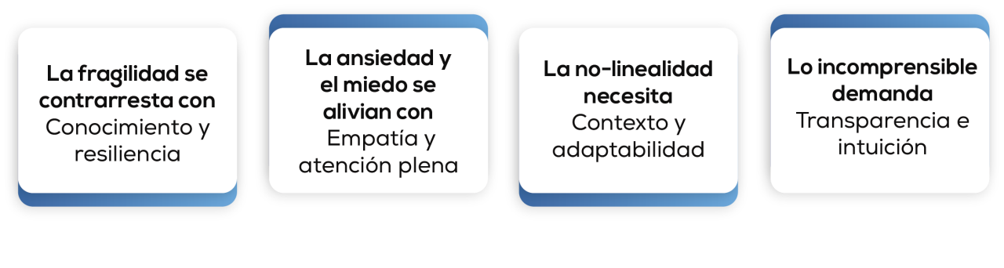
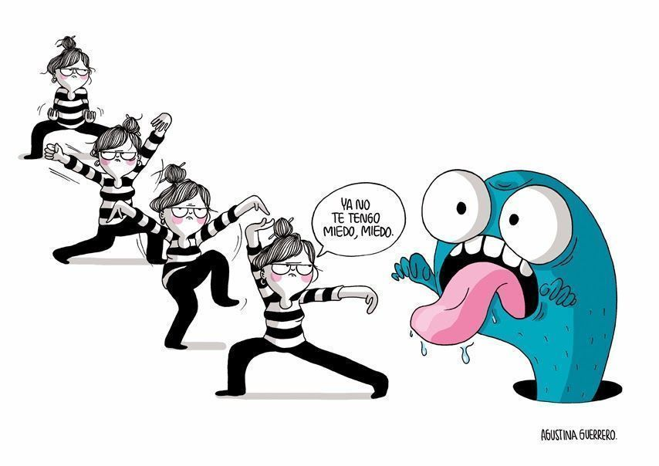
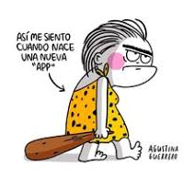
El nuevo mundo BANI: la certeza de la incertidumbre
Notes:
B: Britle, se podría traducir como “quebradizo”.; Todo cambio produce una profunda incertidumbre.
resiliencia es la capacidad que tienen las personas para recuperarse de situaciones complicadas y seguir avanzando hacia el futuro. construir soluciones resilientes empezando por lo individual y siguiendo a lo colectivo como sociedad.
A: Ansious, generador de ansiedad que provocan los cambios continuos... trabajar internamente la atención plena: en la posibilidad de ser una persona optimista-realista, sin negar lo que pasa, y apostando a que pueden suceder cosas buenas.
N: Nonlinear, por lo tanto impredecible, la desconexión entre causa y efecto, “ no sobrevive el más fuerte sino el que mejor se adapta” adaptarse y predecir el cambio.
I: Incomprehensible, nos resulta imposible comprender, El obtener mayor información no nos clarifica- incluso nos genera mayor confusión-,consecuencia del exceso de información y de la naturaleza muchas veces contraintuitiva de ésta (como ocurre cuando interviene la IA o el Big Data). Por fortuna, lo incomprensible hoy no tiene que serlo mañana
Sin embargo, un mundo BANI propicia nuevas perspectivas, Cada vez más las ‘habilidades blandas’ se volverán más importantes.
En un mundo cada vez más interconectado e interdependiente, donde la mayoría de los proyectos se llevan adelante en equipo, con colegas de diferentes áreas, proveedores y consultores externos, incluso con personas de otros países, las competencias blandas se han vuelto cada vez más importantes en el ámbito laboral.
El avance de la tecnología y la digitalización de la economía se están dando a un ritmo tal que su impacto en el mundo del trabajo es aún difícil de predecir.
debemos estar atentos a los cambios de un mundo del trabajo cada vez más complejo y trabajar activamente para mantener nuestra empleabilidad, que ya no depende tanto de lo que hemos aprendido en el pasado, sino del potencial y predisposición que tengamos para adquirir nuevos conocimientos y desarrollar nuevas habilidades.
mUNDO: tecnológico , digital, interconectado (grupos heterogénos)… impredecible….importante mantener la empleabilidad (aprender)

Slide 20


Las organizaciones necesitan volverse Ágiles
Establecen un propósito y una visión compartida.
Despliegan una red de equipos capacitados.
Decisión rápida y ciclos de aprendizaje.
Modelo dinámico de personas que enciende la pasión.
Tecnología habilitadora de próxima generación.
“La inteligencia es la capacidad de adaptarse al cambio”.
Stephen Hawking
Notes:
En resumen, las organizaciones necesitan volverse ágiles, <agilidad: adaptación,. Spotify, amazon,
los cinco rasgos fundamentales de las organizaciones ágiles basándose en la experiencia e investigación recientes de McKinsey.
1las organizaciones ágiles cocrean valor con y para todos sus grupos de interés (empleados, clientes, socios, inversores). Están intensamente centradas en el cliente y buscan satisfacer diversas necesidades en toda su relación comercial. A efectos de cocrear valor diseñan enfoques distribuidos y flexibles, integrando frecuentemente socios externos en modelos comerciales modulares e innovadores.
2-las organizaciones ágiles mantienen una estructura estable de alto nivel, pero reemplazan gran parte de la jerarquía tradicional restante con una red de equipos autogestionados flexible y escalable. Estas redes equilibran la libertad individual con la coordinación colectiva.
3-las organizaciones ágiles abrazan la incertidumbre y trabajan en ciclos rápidos de pensamiento, acción y aprendizaje que están estrechamente alineados con su proceso de creatividad y realización. Se centran en la iteración rápida y la experimentación. Los equipos producen un producto viable mínimo muy rápidamente, a menudo en «sprints» de una o dos semanas.
3- la cultura organizacional ágil coloca a las personas en el centro, crea una comunidad cohesionada e involucra y capacita a todos. Esto instiga a crear valor de manera rápida, colaborativa y efectiva. El liderazgo es compartido y de servicio (catalizador) sirve a las personas en la organización, empoderándolas y desarrollándolas.
4-en las organizaciones ágiles la tecnología está perfectamente integrada y es esencial para todos los aspectos como un medio para desbloquear el valor y permitir reacciones rápidas a las necesidades comerciales y de las partes interesadas. Miro, jamboard
las competencias residen en las personas, las empresas DEPENDEN de las personas. Ese es el significado detrás de la frase común "lo más importante para nuestra empresa son los recursos humanos", que todos dicen sin prestar atención a lo que significa

Slide 21
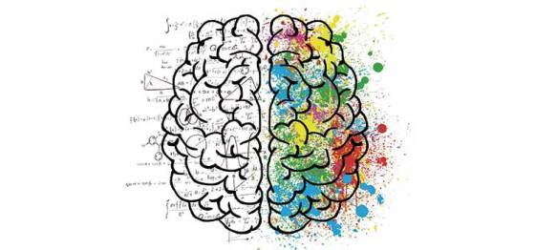
Habilidades Blandas
Notes:
Mientras que se cree que las personas más analíticas y lógicas se apoyan más en la parte izquierda de nuestro cerebro, aquellos más imaginativos y creativos lo hacen en el hemisferio derecho

Slide 22
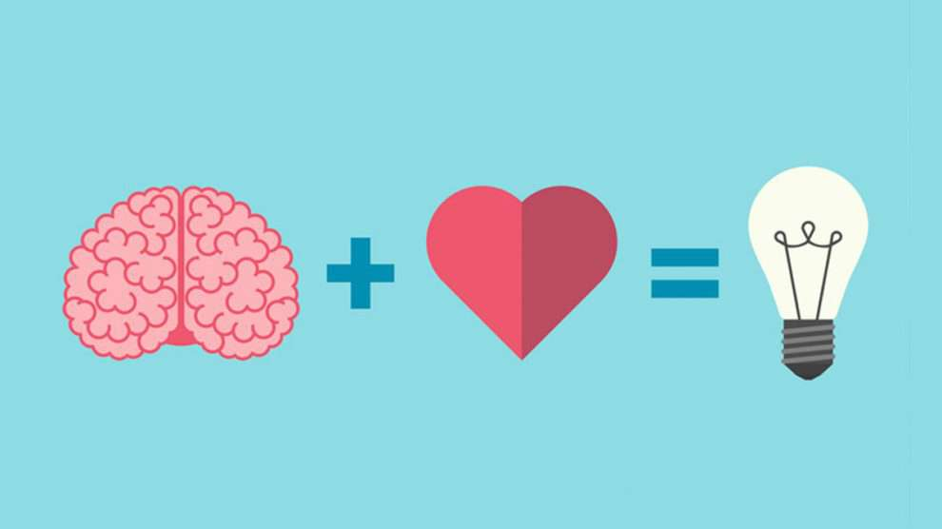
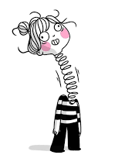
Habilidades Duras vs Blandas
“Las habilidades duras te conseguirán entrevistas, pero serán las habilidades blandas las que te conseguirán un trabajo.””
Notes:
Las competencias blandas o soft skills están relacionadas con la inteligencia emocional. Son rasgos de personalidad, habilidades socioemocionales, de comunicación, lenguaje y hábitos que moldean los vínculos que los individuos establecen con otras personas. Relacionados al COMPORTAMIENTO
Habilidades duras: o también llamadas habilidades técnicas, son las que se identifican con el conocimiento académico,. CONOCIMIENTO
Las habilidades y competencias determinan la empleabilidad del candidato, hace referencia al potencial que tiene un individuo para acceder a un puesto de trabajo, desarrollarse en él y reorientarse hacia otro,

Slide 23
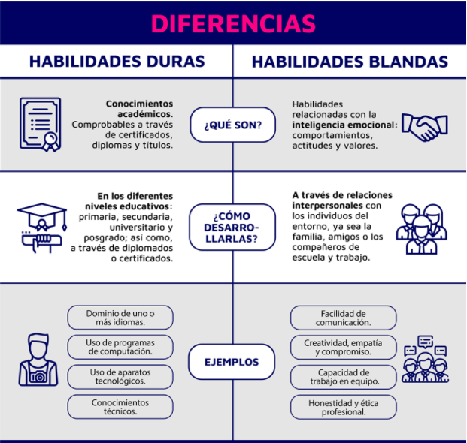

Notes:
El término Inteligencia emocional lo acuñó en 1995 por el psicólogo y periodista estadounidense Daniel Goleman , la IE como la capacidad para reconocer y manejar nuestros propios sentimientos, motivarnos y monitorear nuestras relaciones. El modelo de las competencias emocionales comprende una serie de competencias que facilitan a las personas el manejo de las emociones, hacia uno mismo y hacia los demás.
Emoción
La inteligencia emocional: DISTINGUIR Y GESTIONAR las propias emociones y ENTENDER las emociones de los demás permite forjar buenas relaciones interpersonales en el trabajo y ser más productivo.

Slide 24
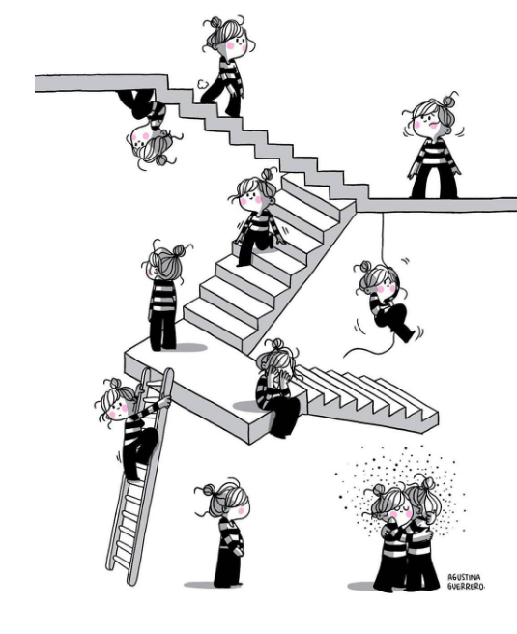
Colaborativo, compromiso compartido, responsable
Flexibilidad y adaptación al cambio
Capacidad de resolución y creatividad
Organización y gestión del tiempo
Inteligencia emocional
Pensamiento crítico
Liderazgo
Capacidad de aprendizaje rápido
Resiliencia
Habilidades Blandas
Trabajo en equipo
Habilidad de comunicación
Asertiva, empática: escucha activa y comprensión, conversar
Integración y aplomo
Análisis, convicción y acción. Innovación.
Las habilidades blandas más importantes a la hora de reclutar
Trabajo en equipo
Habilidad de comunicación
Flexibilidad y adaptación al cambio
Capacidad de resolución y creatividad
Organización y gestión del tiempo
Inteligencia emocional
Pensamiento crítico
Liderazgo
Capacidad de aprendizaje rápido
Resiliencia
Planificación y eficiencia
Notes:
Pensamiento crítico: analizar la información sin sesgos, capacidad de reflexionar y extraer conclusiones propias.
El liderazgo: capacidad para organizar y dirigir grupos, de vital importancia en puestos directivos. Líder ágil es anticiparse a los cambios o iniciarlos.
Capacidad de aprendizaje rápido: aprender de la experiencia y aplicarlas en distintas situaciones. Retrospectiva en scrum.
Resiliencia: capacidad para adaptarse O RECUPERARSE DE las situaciones adversas con resultados positivos.
La inteligencia emocional: gestionar las propias emociones y entender las emociones de los demás permite forjar buenas relaciones interpersonales en el trabajo y ser más productivo. En este artículo encontrarás más información sobre la inteligencia emocional en el trabajo.
Randstad identifica las 5 habilidades
Trabajo en equipo
Hoy las organizaciones poseen estructuras cada vez más planas y matriciales y dotaciones diversas y heterogéneas, por lo que la capacidad de trabajar en equipo y en forma colaborativa resulta fundamental para cualquier posición. Esto es tener buena predisposición para trabajar en un proyecto común, priorizando los objetivos de grupo, generando relaciones de confianza, tener una actitud cooperativa, responsabilidad y compromiso compartido y también poder exponer habilidades de liderazgo para lograr los objetivos comunes.
Habilidad de comunicación Asertiva
en un mundo signado por la sobreabundancia de información, donde la gran mayoría de las veces los intercambios son por la tecnología. Una comunicación efectiva o asertiva es clave para relacionarse con jefes, colegas y colaboradores. Ser comunicativo es tener la habilidad de escuchar (oír + interpretar),, ser honesto, abierto empático, respetuoso con el otro, es tener capacidad de observar, comprender y relacionar ideas y poder expresarlas de manera clara y ordenada. También se relaciona con la capacidad de hablar en público y presentar ideas y proyectos frente a una audiencia.
Flexibilidad y adaptación al cambio
“Lo único constante es el cambio” se buscan candidatos que puedan acomodarse a distintas situaciones y puestos de trabajo, que sean flexibles y a la vez tengan el aplomo para afrontar con éxito cualquier desafío que se les presente. se relaciona con la capacidad de integrarse en distintos equipos, que son diversos, heterogéneos, multigeneracionales y multiculturales.
Capacidad de resolución y creatividad (cualidades que están en el adn de los buenos líderes)
Es importante para una posición de responsabilidad y liderazgo. Una persona resolutiva es la que comprende los objetivos organizacionales y actúa en base a los mismos con rapidez y convicción. Son personas seguras, enfocadas, con capacidad de análisis y de acción. la creatividad es la habilidad de encontrar soluciones alternativas frente a problemas inesperados. Se relaciona con la imaginación, la intuición y la innovación, con el animarse a plantear ideas frescas y novedosas que ayuden al crecimiento de una organización.
Organización y gestión del tiempo
Los ámbitos de trabajo son cada vez más demandantes en relación a la productividad y la eficiencia. La planificación, los indicadores de performance y los objetivos de gestión son el mantra que guía la mayoría de los procesos en las organizaciones. se ven reflejados en actitudes y comportamientos como la puntualidad, la entrega a tiempo de tareas y el cumplimiento de los compromisos. La eficacia, eficiencia y cómo usamos el tiempo para alcanzar metas de trabajo juegan un papel importante, especialmente en equipos remotos.

Slide 25
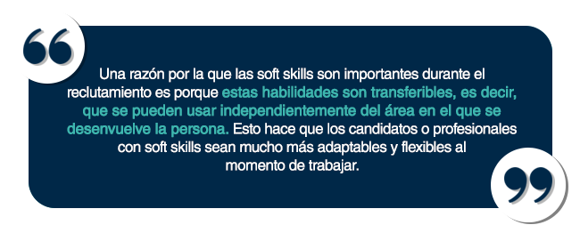
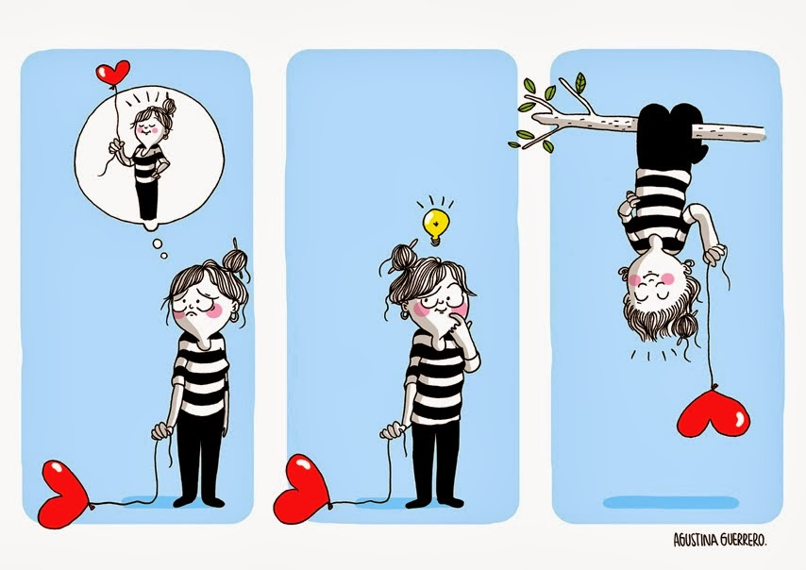

Slide 26
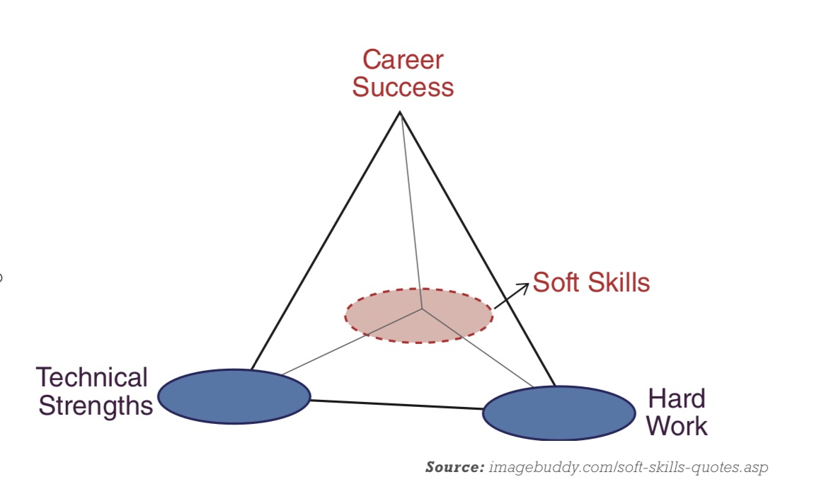
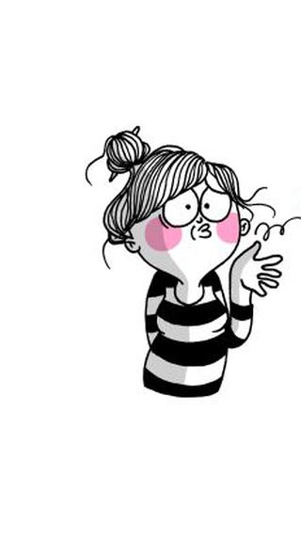
Notes:
Career sucess: éxito profesional.
Hard work: trabajo duro.
Tecthnical strengths: fortalezas técnicas.
Si te imaginas de frente a una piramidehay algo que no puedes ver, la tercera esquina en la parte posterior, pero sin ella la pirámide no puede mantenerse., este es el papel que desempeñan las habilidades interpersonales en el éxito profesional.

Slide 27
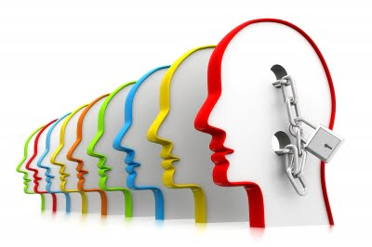
Ejercicios

Slide 28
Test de Inteligencia Emocional de Emily Sterrett.
1 2 3 4 5
Prácticamente Prácticamente
Nunca Siempre
1. Soy consciente de las reacciones físicas (gestos, dolores, cambios súbitos) que señalan una reacción “visceral” emocional.
2. Admito de buena gana mis errores y me disculpo.
3. No me aferro a los problemas, enfados o heridas del pasado y soy capaz de dejarlos atrás para avanzar.
4. Normalmente tengo una idea exacta de cómo me percibe la otra persona durante una interacción específica.
5. Hay varias cosas importantes en mi vida que me entusiasman y lo hago patente
6. Tengo facilidad para conocer o iniciar conversaciones con personas desconocidas cuando tengo que hacerlo.
7. Me tomo un descanso o utilizo otro método activo para incrementar mi nivel de energía cuando noto que está decayendo.
8. No me cuesta demasiado asumir riesgos prudentes.
9. Me abro a las personas en la medida adecuada, no demasiado, pero lo suficiente como para no dar la impresión de ser frío y distante.
10. Puedo participar en una interacción con otra persona y captar bastante bien cuál es su estado de ánimo en base a las señales no verbales que me envía.
11. Normalmente, otros se sienten inspirados y animados después de hablar conmigo.
12. No tengo ningún problema a la hora de hacer una presentación a un grupo o dirigir una reunión.

Slide 29
Test de Inteligencia Emocional de Emily Sterrett.
13. Cada día dedico algo de tiempo a la reflexión.
14. Yo tomo la iniciativa y sigo adelante con las tareas que es necesario hacer.
15. Me abstengo de formarme una opinión sobre los temas y de expresar esa opinión hasta que no conozco todos los hechos.
16. Cuento con varias personas a las que puedo recurrir y pedir su ayuda cuando lo necesito.
17. Intento encontrar el lado positivo de cualquier situación.
18. Soy capaz de afrontar con calma, sensibilidad y de manera proactiva las manifestaciones emocionales de otras personas.
19. Normalmente soy capaz de identificar el tipo de emoción que siento en un momento
20. Por lo general me siento cómodo en las situaciones nuevas.
21. No escondo mi enfado pero tampoco lo pago con otros.
22.Puedo demostrar empatía y acoplar mis sentimientos a los de la otra persona en una interacción.
23. Soy capaz de seguir adelante en un proyecto importante, a pesar de los obstáculos.
24. Los demás me respetan y les caigo bien, incluso cuando no están de acuerdo conmigo.
25.Tengo muy claro cuáles son mis propias metas y valores.
26. Expreso mis puntos de vista con honestidad y ponderación, sin agobiar.
27.Puedo controlar mis estados de ánimo y muy raras veces llevo las emociones negativas al trabajo.
28. Centro toda mi atención en la otra persona cuando estoy escuchándole.
29. Creo que el trabajo que hago cada día tiene sentido y aporta valor a la sociedad.
30. Puedo persuadir eficazmente a otros para que adopten mi punto de vista sin coacciones.

Slide 30
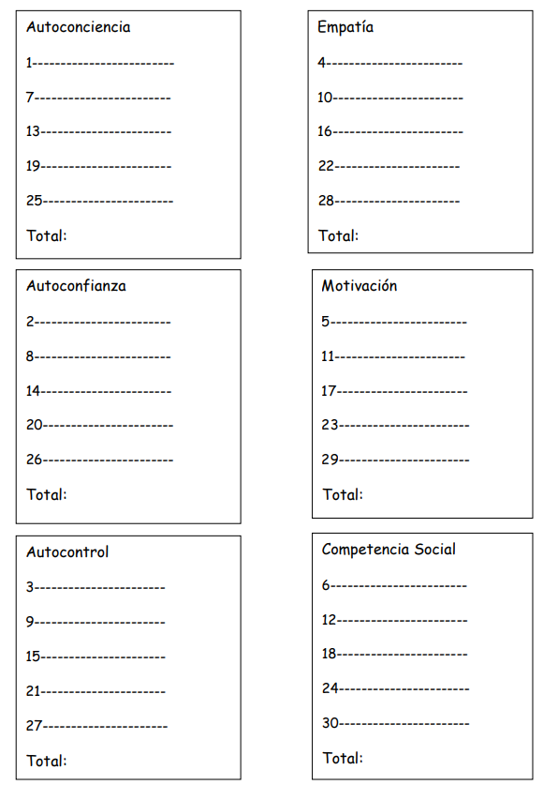
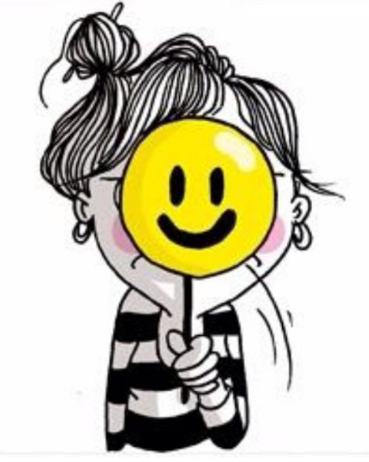
Test de Inteligencia Emocional de Emily Sterrett.
PUNTUACIÓN:
Escriba sus puntuaciones para cada pregunta numeradas en la categoría correspondiente.
Sume las puntuaciones de cada categoría para obtener el total de ese factor específico de la I. Emocional.

Slide 31
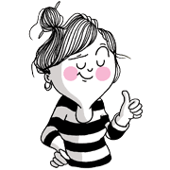
Test de Inteligencia Emocional de Emily Sterrett.
RESULTADOS
La puntuación en cada una de las secciones será entre 5 y 25.
Si el resultado esta entre 20 y 25, es que esa área de tu vida esta controlada y funciona de una manera sana y optima.
Si el resultado es inferior a 20 significa que nos encontramos en un área donde podemos trabajar y mejorar en nuestras vidas.
Si el resultado se encuentra con una puntuación entre 5 y 10, son aquellas categorías a las que le debes prestar atención de manera inmediata, ya que en ella radican tus mayores debilidades y por tanto son las que te generan más inconvenientes.
Por ultimo, debes tomar nota de todas las preguntas cuya puntuación es menor de 3. Estas deben convertirse en tus metas especificas, que te ayudarán a crecer y mejorar cada factor de tu IE.

Slide 32
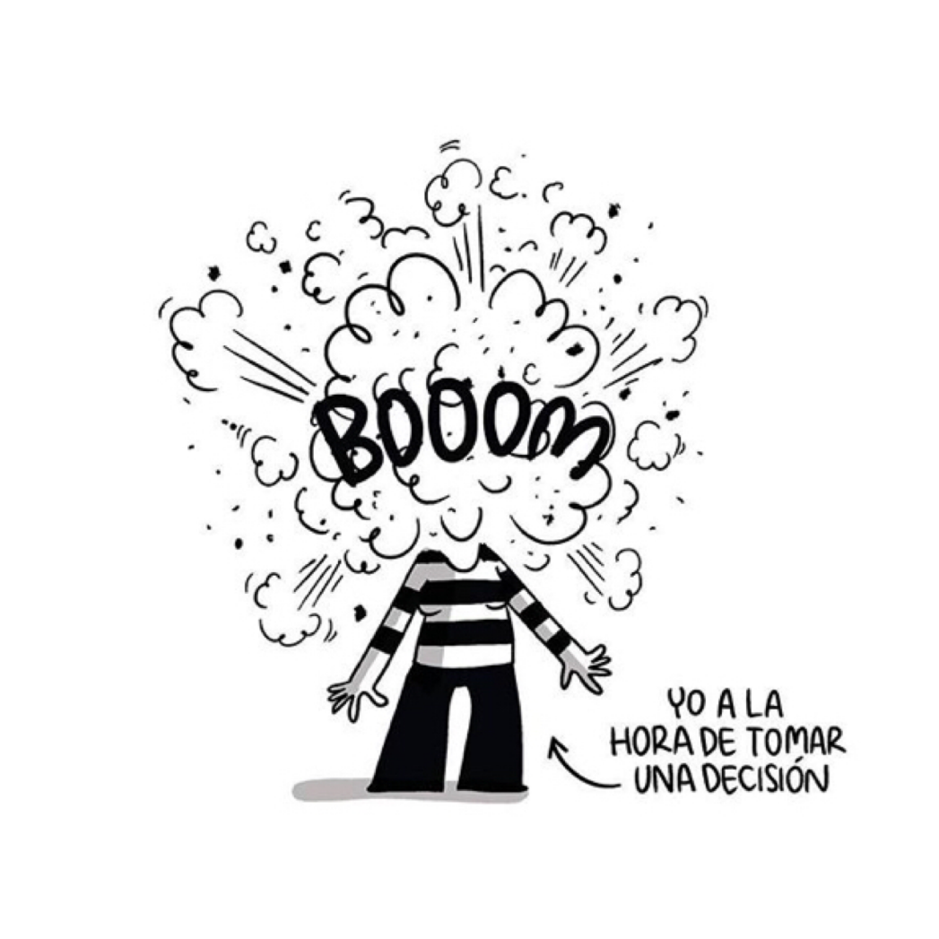
CASO: La Isla Desierta
Las vacaciones en el Caribe han sido interrumpidas por un estrepitoso accidente de avión, del que ustedes son sobrevivientes a bordo de un bote inflable a punto de hundirse por el sobrepeso. A pocos kilómetros se divisa una isla desierta, a la cual pueden llegar si aligeran peso. A continuación, se muestra una lista de doce objetos que transporta el bote, de los cuales deberán seleccionar 5 para conservar en la isla y el resto serán arrojados.
5 paquetes de pañales
1 revólver sin municiones
20 litros de agua potable
1 paquete de cigarrillos
Una caja registradora conteniendo 500 euros en diferentes monedas
5 kilos de carbón
Hilo de nylon y anzuelos
Una caja con 50 preservativos
2 botellas de whisky
1 Paracaídas sin instrucciones
1 mechero de oro macizo
1 espejo
Notes:
En este ejercicio no hay una única solución. Simplemente se valora la actuación de cada individuo y la capacidad para llegar al consenso, liderar, etc,.. No debemos obsesionarnos con la lógica de la elección, aunque hay que intentar razonar muy bien el porqué de cada elección.

Slide 33
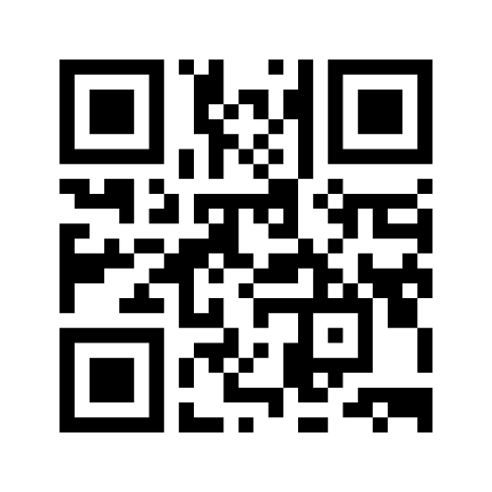
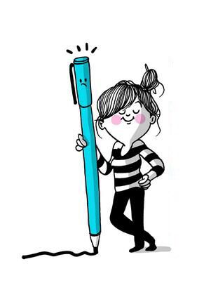
CASO: La Isla Desierta
EN GRUPO:
Después de ofrecer cada uno su lista, se deberá llegar a un consenso del grupo sobre los tres objetos que se llevarán a la isla, luego se elegirá un líder para escribir en el menti : nombre del grupo y los 3 elementos seleccionados
www.menti.com
Código 2096 8052
Notes:
Conservar primeramente todo aquello que permita la
señalización a los aviones:
• Espejo • Un paracaídas extendido
Algo con que hacer fuego
• Mechero • 5 kilos de carbón
Aquello con lo que sobrevivir
• Agua • Hilo de nylon y anzuelos (para pescar)
Algo con que curarse
• Botellas de whisky (alcohol)
El resto de objetos no son relevantes. Mg. Juan José Kaneko Aguilar - UCV, 20

Slide 34
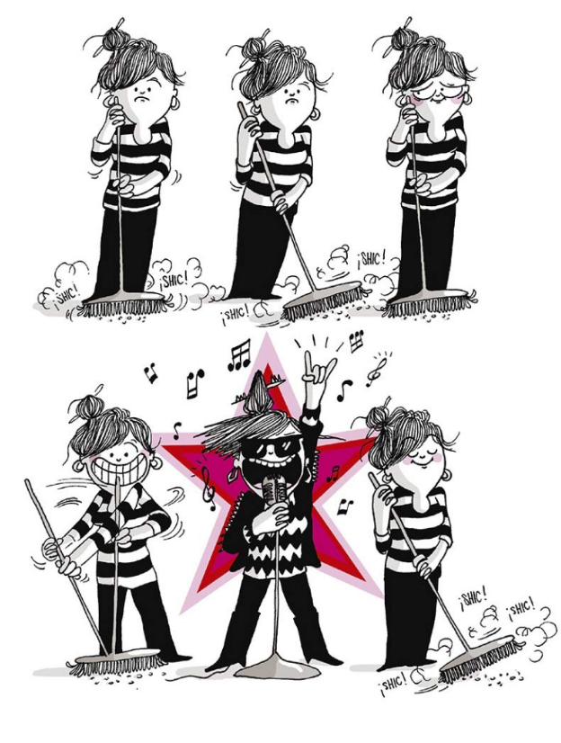
Dinámicas de reclutamientos grupales
Inteligencia Emocional
Resolución de problemas
Liderazgo
Flexibilidad
Trabajo en Equipo
Pensamiento Crítico
Comunicación Asertiva
Resolución de problemas
A través de las dinámicas grupales, se puede evaluar:
Notes:
Qué es una entrevista grupal
Las entrevistas de trabajo grupales son uno de los métodos de evaluación para la selección de personal complementarios a las entrevistas individuales. Una entrevista grupal se evalua la conducta, sus competencias y sus habilidades en un contexto práctico y social.
Las entrevistas grupales permiten:Evaluar mayor cantidad de candidatos/as, Observar al participante en un contexto más natural con juegos o desafíos, se utilizan para fomentar que los candidatos pierdan el foco del proceso en sí, mostrando su verdadero yo. Evaluar habilidades blandas y sociales No se conoce a una persona de verdad hasta que no se la observa interactuando con otras personas.
¿Has tenido alguna situación en la que hayas tenido que resolver un asunto en grupo?
¿Cuándo fue la última vez que pediste ayuda y porque?
¿Qué tipo de comunicación prefieres? ¿Verbal o escrita?
¿Cómo reaccionarías frente a una decisión de tu equipo con la que no estás de acuerdo?
¿Qué esperas de un líder?
¿Has tenido alguna dificultad durante tu carrera?, ¿Cuál ha sido?, ¿Has hecho algo por superarla?

Slide 35

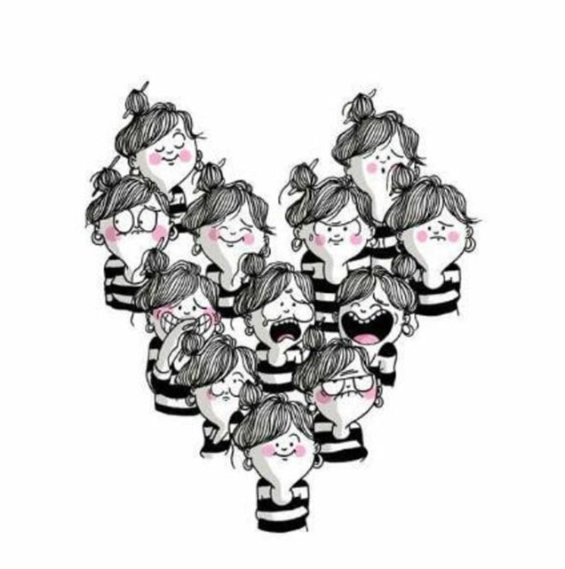
“Las oportunidades no llegan, TÚ las creas”.
Chris Grosser
Notes:
Mindfulnes: entrenar a la menta para el momento presente
Coaching: orientada a mejorar el desempeño de una persona para alcanzar su máximo potencial. El coaching ontológico ayuda a las personas a tomar conciencia de qué tipo de observador está siendo ante la vida, para, desde ahí, entender desde dónde actúa. Y, una vez que la persona es consciente de ello, se busca el cambio de observador, es decir, se busca que pueda ver las cosas, el mundo, desde un punto de vista diferente. A partir de ahí, podrá ver posibilidades que antes no veía, y podrá empezar a actuar de manera diferente a como lo venía haciendo. Y, por tanto, al llevar a cabo acciones diferentes, acabará obteniendo resultados diferentes, que es lo que buscaba
Neurociencia,
Experiencia diaria
Pnl (programa neurolingüística) PNL se encarga del estudio de la conducta humana, centrándose en la comprensión de los procesos mentales y emocionales

Slide 36

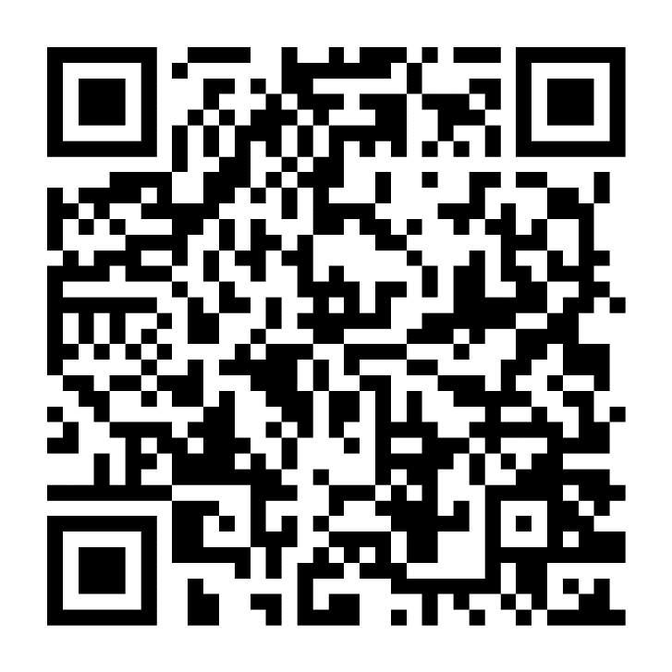

Te pedimos que nos ayudes a seguir aprendiendo y mejorando
Encuesta y
Final
https://rfpv2wkpwxm.typeform.com/to/FieS4tgE

